Slide 1


Proyecto Spintech
Grupo 1

Slide 2


Descripción del Proyecto
Nombre del Proyecto:
Spintech: Plataforma de Aprendizaje Personalizado para Personas con Discapacidades.
Las plataformas de aprendizaje en línea actuales no están adaptadas adecuadamente para personas con discapacidades, lo que limita su acceso a la educación y genera exclusión. La falta de herramientas accesibles, como lectores de pantalla, subtítulos o interfaces personalizables, dificulta su participación y aprendizaje. Esto crea una barrera significativa para la inclusión educativa, afectando la equidad y la calidad del aprendizaje de este grupo
Desarrollar una plataforma de aprendizaje en línea personalizada que se adapte a las necesidades educativas de personas con diversas discapacidades (visuales, auditivas y cognitivas). Esta plataforma permitirá ajustar la presentación de los contenidos para facilitar la accesibilidad, incluyendo herramientas como lectores de pantalla, subtítulos, transcripciones y ajustes de velocidad de aprendizaje.
Problemática del Proyecto
Solución del Proyecto

Slide 3
Descripción del Proyecto
Justificación de la Relevancia :
Accesibilidad Digital: El proyecto es relevante porque responde a la creciente demanda por soluciones tecnológicas inclusivas que aseguren la accesibilidad para usuarios con discapacidades.
Demanda del Mercado: Capacita a los estudiantes en el desarrollo de software que cumple con normativas de accesibilidad, preparándolos para el mercado laboral actual.
Innovación en Educación: El proyecto combina tecnología y educación, abriendo oportunidades en sectores que buscan mejorar la accesibilidad en plataformas educativas.

Slide 4

Competencias del Perfil de Egreso
RELACIÓN CON EL PERFIL DE EGRESO
Áreas de Desempeño:
Desarrollo de Software
Aseguramiento de Calidad de Software
Gestión de Proyectos Informáticos
Análisis y Evaluación de Soluciones Informáticas

Slide 5
Competencias del Perfil de Egreso
RELACIÓN CON EL PERFIL DE EGRESO
Competencias:
Desarrollar soluciones de software
realizar pruebas de certificación
gestionar proyectos informáticos
construir modelos de datos
implementar soluciones sistémicas.

Slide 6
Factibilidad del Proyecto
Duración del Semestre:
EL PROYECTO ESTÁ DISEÑADO PARA COMPLETARSE DENTRO DEL SEMESTRE, CON UN CRONOGRAMA DE 18 SEMANAS BIEN PLANIFICADO.
Horas Asignadas a la Asignatura:
LAS HORAS DISPONIBLES SON SUFICIENTES, Y LA METODOLOGÍA TRADICIONAL PERMITE UN USO EFICIENTE DE ESTE TIEMPO.
Materiales Requeridos:
STODOS LOS RECURSOS (SOFTWARE DE GESTIÓN, DESARROLLO, PRUEBAS, ETC.) ESTÁN DISPONIBLES SIN NECESIDAD DE ADQUIRIR NUEVOS MATERIALES.

Slide 7
Factibilidad del Proyecto
Factores Externos Favorables:
LLA EXISTENCIA DE HERRAMIENTAS TECNOLÓGICAS ACCESIBLES Y EL CRECIENTE INTERÉS POR LA INCLUSIÓN EDUCATIVA FAVORECEN EL DESARROLLO DEL PROYECTO.
Factores Externos y Soluciones:
RETO 1: DIFICULTAD EN LA RECOLECCIÓN DE DATOS ESPECÍFICOS SOBRE NECESIDADES DE USUARIOS.
SOLUCIÓN: COLABORACIÓN CON EXPERTOS EN ACCESIBILIDAD.
RETO 2: POSIBLES PROBLEMAS EN LA GESTIÓN DEL TIEMPO.
SOLUCIÓN: USO DE HERRAMIENTAS DE GESTIÓN Y REVISIONES PERIÓDICAS.

Slide 8
Factibilidad del Proyecto
Técnica:
EL EQUIPO CUENTA CON LAS COMPETENCIAS TÉCNICAS Y LAS HERRAMIENTAS NECESARIAS PARA DESARROLLAR Y PROBAR LA PLATAFORMA.
Operacional:
EL EQUIPO TIENE LAS HABILIDADES Y EXPERIENCIA NECESARIAS, Y LA METODOLOGÍA TRADICIONAL ASEGURA UN ENFOQUE SECUENCIAL Y ORDENADO.
Económica:
LOS COSTOS SON BAJOS DEBIDO AL USO DE RECURSOS GRATUITOS Y DE CÓDIGO ABIERTO, SIN NECESIDAD DE FINANCIAMIENTO EXTERNO SIGNIFICATIVO.

Slide 9
Objetivos Específicos
Objetivo General:
Desarrollar una plataforma de aprendizaje en línea personalizada que mejore la accesibilidad y la inclusión educativa para personas con discapacidades.
Objetivos Específicos:
Mejorar el acceso a contenido educativo personalizado.
Reducir las barreras de aprendizaje en diferentes áreas del conocimiento.
Controlar y gestionar de forma eficiente la información educativa personalizada.
Apoyar a los docentes en la personalización de la enseñanza

Slide 10
Metodología de Trabajo
Metodología: Metodología tradicional (cascada).
Justificación de la Metodología:
Pertinencia con los Objetivos del Proyecto: La metodología tradicional asegura que cada fase del proyecto se complete de manera ordenada y meticulosa, lo que es crucial para alcanzar los objetivos específicos, como mejorar la accesibilidad educativa y reducir las barreras de aprendizaje.
Alineación con los Requerimientos Disciplinares: Esta metodología permite un enfoque detallado y documentado en el diseño, desarrollo, y pruebas del sistema, alineándose con las competencias clave de la carrera de Ingeniería en Informática, como la creación de software de calidad y la gestión de proyectos tecnológicos.
Fases:
Análisis de Requisitos
Diseño
Desarrollo/Implementación
Pruebas
Despliegue y Mantenimiento

Slide 11

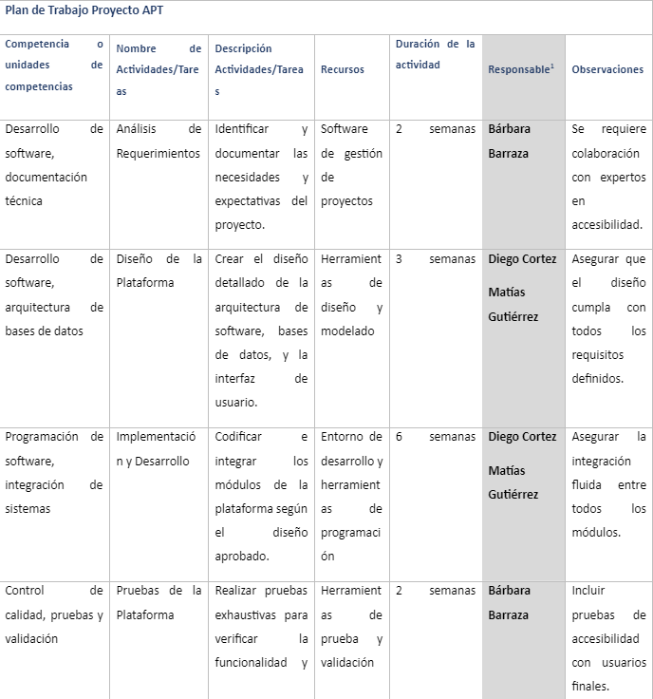
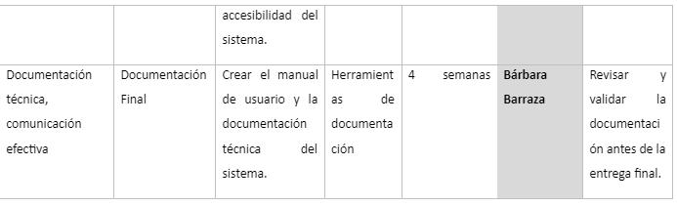
Plan de Trabajo
Actividades y Tareas:
Análisis de Requerimientos
Diseño de la Plataforma
Implementación y Desarrollo
Pruebas de la Plataforma
Documentación Final

Slide 12
Plan de Trabajo
Resumen del Plan de Trabajo:
Recursos Clave: Herramientas de gestión de proyectos, diseño, desarrollo, pruebas, y documentación.
Duración Total: 17 semanas distribuidas en las fases de análisis, diseño, desarrollo, pruebas y documentación.
Facilitadores: Experiencia del equipo, acceso a expertos y herramientas, colaboración con educadores.
Obstaculizadores: Recolección de datos específicos, integración de módulos, disponibilidad de usuarios para pruebas.
Mitigación: Planificación anticipada, iteración continua, pruebas unitarias y entrevistas con usuarios.

Slide 13
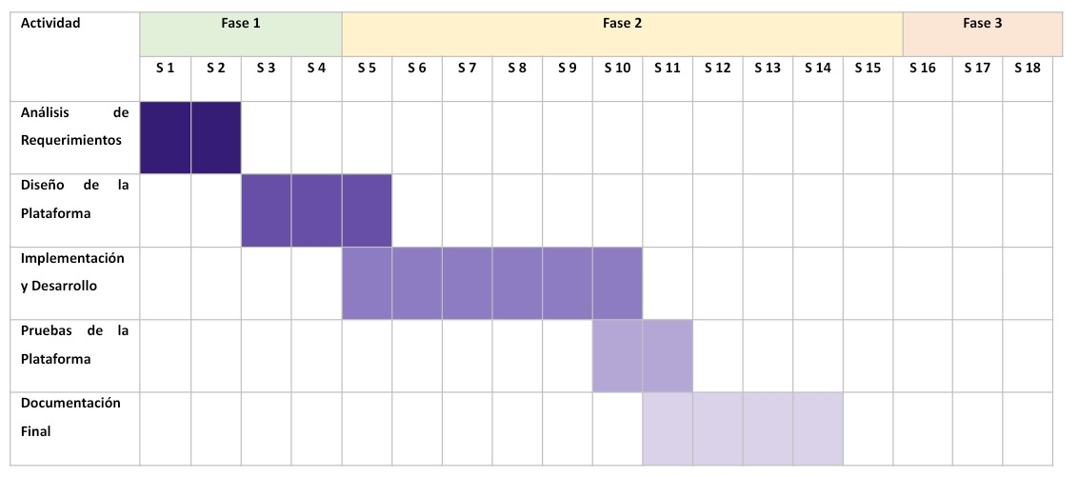
Carta Gantt

Slide 14

Evidencias del Proyecto
Evidencias de Avance:
Nombre de la evidencia | Justificación:
Acta de Constitución del Proyecto | Formaliza el inicio del proyecto y define el alcance, objetivos, y participantes clave, asegurando que el equipo y los stakeholders tengan una comprensión clara desde el principio.
EDT-Hitos de Desarrollo y Diccionario | Proporciona una estructura detallada de las tareas del proyecto, lo que permite un seguimiento efectivo y asegura que todas las actividades necesarias para alcanzar los objetivos estén claramente identificadas.
Carta Gantt | Visualiza la secuencia y duración de todas las actividades del proyecto, permitiendo la gestión del tiempo y asegurando que el proyecto se mantenga dentro del cronograma.
Definición de Responsabilidades RAM o RACI | Asigna roles específicos a los miembros del equipo, asegurando que todas las responsabilidades estén claras y que no haya confusiones durante la ejecución del proyecto.
Matriz de Riesgos | Identifica posibles riesgos y establece planes de mitigación, lo que ayuda a prever y evitar problemas que puedan retrasar o comprometer el proyecto.
Plan de Pruebas Inicial | Establece los criterios de pruebas desde el principio, asegurando que todos los aspectos críticos del sistema sean evaluados correctamente durante el desarrollo.

Slide 15
Evidencias del Proyecto
Evidencias de Avance:
Nombre de la evidencia | Justificación:
Modelo de Proceso de Negocio | Proporciona una visión clara del flujo de trabajo y las operaciones del sistema.
Documento de Especificación de Requerimientos | Define las características y criterios de éxito de la plataforma.
Casos de Uso Específicos UML | Facilita la comprensión de los requisitos funcionales desde la perspectiva del usuario.
Diagrama de Arquitectura | Asegura una base sólida para la implementación del sistema.
Mockups Interfaz de Sistemas Completo | Ayuda a visualizar y validar el diseño de la interfaz antes de la implementación.

Slide 16
Evidencias del Proyecto
Evidencias de Avance:
Nombre de la evidencia | Justificación:
Diagrama de Actividad UML | Proporciona claridad sobre las secuencias de tareas y operaciones del sistema.
Modelo E-R (Entidad Relación) | Es crucial para el diseño lógico de la base de datos.
Modelo Relacional Normalizado | Garantiza la integridad y rendimiento del almacenamiento de datos.
Diccionario de Datos | Facilita la comprensión y uso correcto de la base de datos.
Diagrama de Clases | Asegura que el diseño de software sea coherente y escalable.
Plan de Calidad | Garantiza que se cumplan los requisitos de calidad en todas las fases.

Slide 17
Evidencias del Proyecto
Evidencias de Avance:
Nombre de la evidencia | Justificación:
Plan de Costos | Asegura que el proyecto se mantenga dentro del presupuesto asignado.
Plan de Riesgos | Es clave para la gestión proactiva de riesgos durante el proyecto.
Plan de Comunicación | Asegura que la información fluya correctamente entre todas las partes involucradas.
Plan de Adquisiciones | Asegura que los recursos estén disponibles cuando se necesiten.
Definición de Actividades Detalladas EDT | Proporciona un plan de trabajo detallado para la implementación.
Implementación del Ambiente de Desarrollo | Es crucial para garantizar un desarrollo fluido y sin interrupciones.

Slide 18
Evidencias del Proyecto
Evidencias de Avance:
Nombre de la evidencia | Justificación:
Base de Datos, Tablas y Scripts para Creación de Tablas | Asegura la correcta organización y almacenamiento de los datos.
Minuta de Control de la Programación | Permite un seguimiento detallado del progreso del proyecto.
Matriz de Seguimiento de Status del Proyecto | Facilita la identificación temprana de retrasos o problemas.
Verificación de Alcances | Garantiza que el producto final cumpla con los requisitos establecidos.
Matriz de Gestión y Control de Cambio | Asegura que cualquier modificación sea gestionada de manera controlada.

Slide 19
Evidencias del Proyecto
Evidencias Finales:
Nombre de la evidencia | Justificación:
Plan de Pruebas Final | Documenta las pruebas finales realizadas para verificar la funcionalidad y accesibilidad del sistema, demostrando que la plataforma cumple con los requisitos especificados.
Reporte de Estatus Final del Proyecto | Proporciona un resumen del estado final del proyecto, destacando el cumplimiento de los objetivos y cualquier desviación del plan original.
Plan de Implantación | Describe la estrategia para poner en marcha la plataforma en un entorno real, asegurando una transición fluida a la operación en vivo.
Plan de Soporte y Mantención | Garantiza que el sistema se mantenga operativo y actualizado después de su implementación, asegurando la sostenibilidad a largo plazo del proyecto.
Plan de Capacitación | Detalla cómo se capacitará a los usuarios y administradores, asegurando que todos los involucrados puedan utilizar la plataforma de manera efectiva.
Manuales de Usuario y Administrador | Proporciona guías completas para el uso y administración del sistema, facilitando la correcta utilización de la plataforma y minimizando errores operativos.

Slide 20
Conclusión
Importancia del Proyecto:
El proyecto "Plataforma de Aprendizaje Personalizado para Personas con Discapacidades" es una iniciativa que aborda la necesidad crítica de accesibilidad en el ámbito educativo, proporcionando herramientas inclusivas que permiten a personas con diversas discapacidades acceder a una educación de calidad.
Logro de los Objetivos:
A través de un enfoque estructurado y una metodología tradicional, el proyecto está diseñado para alcanzar sus objetivos específicos, como mejorar el acceso a contenido educativo personalizado y reducir las barreras de aprendizaje para personas con discapacidades.

Slide 21
Conclusión
Impacto Esperado:
La implementación de esta plataforma no solo contribuirá a la inclusión educativa, sino que también tendrá un impacto positivo en la formación profesional, capacitando a los estudiantes para crear soluciones tecnológicas que cumplen con los estándares de accesibilidad actuales y futuros.
Próximos Pasos:
Con la finalización del proyecto, se espera su implementación en un entorno real, junto con un plan de soporte y mantenimiento continuo, para garantizar que la plataforma siga siendo accesible y eficaz para todos los usuarios.

